Slide 1
Опросы - сбор первичной информации о целевой аудитории

Slide 2
Уникальные возможности Почты России
Почта России - единственная организация, имеющая возможность проводить опросы на всей территории РФ посредством личного контакта при
подомовом обходе
Доступ к населению:
120 000 почтальонов и 100 000 операторов ежедневно взаимодействуют с населением
почтальоны посещают каждый адрес в области не реже одного раза в неделю
Регулярный очный контакт
Нам доверяют
Нам открывают дверь
Ресурсы
• 120 000 почтальонов
• сеть логистических маршрутов
• возможность осуществлять сбор данных как на бумаге, так и через on-line платформу
• передача данных осуществляется по защищённым каналам
• доступность проведения опросов на отдалённых территориях
• уникальная адресная
база Почты России

Slide 3
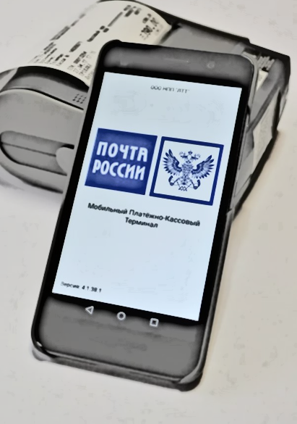
Варианты проведения опросов
Почта России осуществляет опросы как на бумажном носителе, так и в электронном виде.
Анкетирование может проводиться почтальонами при подомовом обходе или операторами в ОПС
Почтальонами при обходе доставочных участков по установленному маршруту
Операторами ОПС при опросе посетителей ОПС
Опросы
(анкетирование)
На бумажном носителе
В электронном виде / на мобильном устройстве
Анкетирование проходит в строгом соответствии с Федеральным законом от 27.07.2006 № 152-ФЗ «О персональных данных».

Slide 4
Этапы проведения опроса
Шаг 1
Шаг 2
Шаг 3
Подписание договора на оказание услуги «проведение опроса», получение от Заказчика анкеты
и скриптов для почтальонов / операторов ОПС
Составление для почтальона списка адресов граждан для анкетирования и формирование персонального набора почтальона (планшет (МПКТ) и пакет документов)
Идентификация клиента и подписание необходимых документов для проведения опроса
Шаг 6
Шаг 5
Шаг 4
Подписание акта выполненных работ
Передача заполненных анкет заказчику в бумажном виде или онлайн по защищенным каналам
Проведение опроса
(на бумажном носителе или в электронном виде (на МПКТ)

Slide 5
Процесс анкетирования в электронном виде и на бумажном носителе
В электронном виде на мобильном устройстве
На бумажном носителе
Межсетевое соглашение, анкета на присоединение к защищенным каналам – гарантия безопасности передачи данных
Возможность проведения опросов в любом населенном пункте
Заполнение анкеты начинается с согласия респондента на обработку персональных данных
Нет привязки к устойчивому подключению к сети Интернет
Согласие на обработку персональных данных оформляется отдельно или на опросном листе
Заполненные анкеты передаются Заказчику по защищенному каналу связи
Возможность формирования карточки опроса, получения и обработки результатов анкетирования в Личном Кабинете Заказчика
Заполненные опросные листы передаются Заказчику по реестру

Slide 6
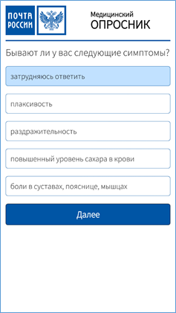
Анкетирование на мобильном устройстве (с передачей онлайн)
1. Почтальон открывает приложение, выбирает «Анкетирование» и передает смартфон респонденту
2. Респондент начинает процедуру опроса с согласия на обработку персональных данных и подтверждением возраста
Респондент самостоятельно заполняет персональные данные в приложении. Список данных респондента может изменяться в зависимости от заявки Заказчика
3. Респондент отвечает на вопросы анкеты
4. По окончании опроса респондент сохраняет результат и передает смартфон почтальону.
Почтальон отправляет результаты и закрывает приложение.
5. Передача результатов анкетирования по защищенным каналам (ViPNET)

Slide 7
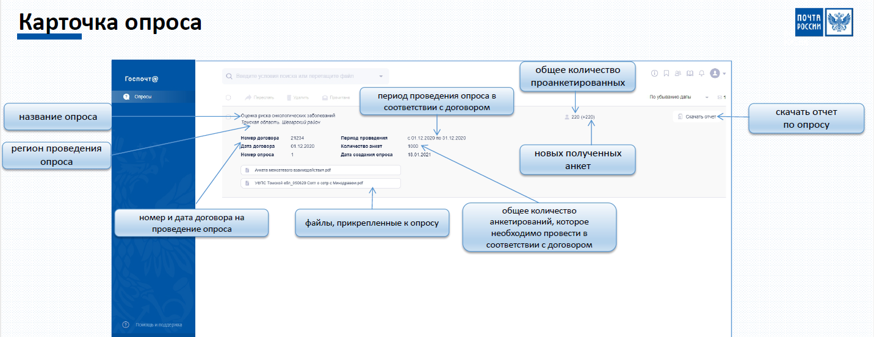
Оформление и контроль опросов в личном кабинете заказчика
В личном кабинете отображается краткая справочная информация по опросу, а также прикрепленные к нему файлы: скан-копия договора, форма анкеты и другие приложения к договору на оказание услуги по проведению опроса. Файлы можно скачать при необходимости.
Кроме того, через личный кабинет можно получить отчет о количестве заполненных анкет и результаты анкетирования в реальном времени.

Slide 8
Возможные сегменты целевой аудитории
У Почты России есть возможность сегментировать свою клиентскую базу по различным критериям
мужчины
женщины
семьи
Клиенты Почты России
пенсионеры
семьи с детьми
автовладельцы
городские жители
сельские жители

Slide 9
Проведение опросов совместно с Почтой России позволит вам:
✓ значительно увеличить процент выявляемости заболеваний на ранней стадии (узкоспециализированные опросники по онкозаболеваемости, сердечно-сосудистым заболеваниям, ХНИЗ и т.д.)
✓ повысить показатель вовлеченности жителей, в том числе проживающих в удаленных и труднодоступных населенных пунктах, в заботу о своем здоровье
✓ обеспечить охват всех граждан профилактическими медицинскими осмотрами и диспансеризацией
✓ высвободить время медицинских работников на I-ом этапе диспансеризации.
✓ способствовать достижению общей цели национальных проектов «Здравоохранение» и «Демография»
✓ оценить удовлетворённость населения качеством медицинской помощи
✓ оценить осведомленность населения о доступности медицинских услуг, графике вакцинации, работе выездных специалистов и т.п
✓ изучить информированность населения о реализации национальных и региональных программ

Slide 10
Проведение социальных опросов позволит вам:
✓ обеспечить максимальный охват населения в отдаленных и труднодоступных населенных пунктах
✓ обеспечить выявительный характер нуждающихся в социальной помощи
✓ определить потребности населения и приоритетность решаемых задач
✓ подомовой обход позволит наладить постконтроль назначения социальных пособий
✓ выявить категории граждан, готовых пользоваться социальными услугами на платной основе
✓ определить оценку качества оказания услуг организациями социального обслуживания
✓ способствовать достижению общей цели национальных проектов «Здравоохранение» и «Демография»

Slide 11
Проведение опросов совместно с Почтой России позволит вам:
✓ выяснить мнение потребителя о продукте
✓ выявить потребности и мотивацию ЦА: для вывода нового товара или услуги на рынок или оптимизации бизнес - процессов
✓ установить уровень знания, уровень лояльности своего продукта в системе марок-конкурентов
✓ составить социально-демографический портрет покупателей продукта
✓ рассчитать индекс потребительской лояльности (NPS)
✓ установить популярные каналы/точки приобретения продукта
✓ ранжировать критерии выбора и ключевых характеристик продукта
✓ изучить аудитории, влияющие на принятие решений о покупке продукта
✓ оценить эффективность рекламных каналов
✓ провести оценку программ лояльности
✓ узнать, какие каналы коммуникации популярны у целевой аудитории
✓ получить дополнительные данные о частоте и объеме потребления
✓ пополнить клиентскую базу
и многое другое

Slide 12
Конкурентоспособные тарифы
Проведение личного экспресс интервью дает наиболее качественные результаты в отличии от других видов опросов
Опрос/
анкетирование
72-230 руб. за одно интервью
Окончательный тариф на проведение опроса будет сформирован после уточнения всех деталей опроса, а именно:
период реализации проектов, механики, геотаргетинг, охват аудитории и пр, после чего будем рады сделать финальные расчёты.
Скидки на услугу «Проведение опросов»
в зависимости от объема заказа/адресной базы
Опрос на бумаге или
в электронном виде
Минимум 100 анкет
Анкета от 10 до 30 вопросов
№ п/п | Объем заказа при объеме заказа/адресной базы | Скидка
1 | от 10 001 до 20 000 | 2%
2 | от 20 001 до 50 000 | 4%
3 | от 50 001 до 100 000 | 6%
4 | от 100 001 до 150 000 | 8%
5 | от 150 001 | 10%

Slide 13
Спасибо

